Slide 1
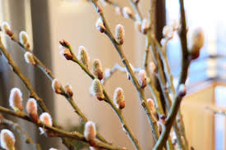
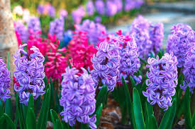
PIERWSZE OZNAKI WIOSNY

Slide 2
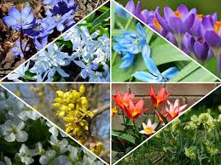
Wiosna to jedna z czterech podstawowych pór roku, a za jej początek uważa się równonoc wiosenną, która przypada najczęściej 21 marca. Zanim na dobre zagości ona w przyrodzie, mówi się o tzw. Przedwiośniu, rozpoczynającym się czasem w lutym, a czasem dopiero w połowie marca – wszystko zależy od temperatury.

Slide 3
OZNAKI PRZEDWIOŚNIA:
1. WYDŁUZA SIĘ DZIEŃ
Polskie przedwiośnie zaczyna się na przełomie lutego I marca. W Polskim klimacie pogoda o tej porze roku jest bardzo zmienna I bywa, że w marcu panuje jeszcze zima. Ale słońce wschodzi już wyraźnie wcześniej (o 6:23) I zachodzi później (17:15). Dzień wydłuża sie o 2 godziny! Około 20 marca następuje zrównanie dnia z nocą. 21 marca uznajemy za pierwszy dzień kalendarzowej wiosny.

Slide 4
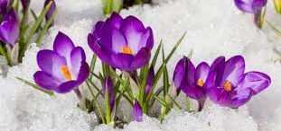
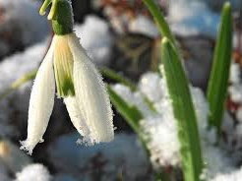
2. POJAWIAJĄ SIĘ PIERWSZE WIOSENNE KWIATY
Przez resztki śniegu przebijają się przebiśniegi, zakwitają też zawilce, przylaszczki. W górach polany pokrywają się kwitnącymi krokusami. Kwitną pierwsze krzewy: leszczyna, dereń, wawrzynek, wilcze łyko oraz drzewa: topole, wiązy, olsza czarna. Kwiaty pojawiają się przed liśćmi. Nabrzmiewają pączki na pozostałych krzewach i drzewach. To wyraźna oznaka wiosny! Jemioła często spotykana na gałęziach drzew też tworzy niepozorne drobne kwiatki o zielonkawej barwie.

Slide 5
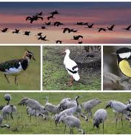
3. PRZYLATUJĄ PIERWSZE PTAKI
Są to skowronki, zięby, szpaki, pliszki siwe, kopciuszki, bociany. Ale za prawdziwego zwiastuna wiosny w ptasim świecie uważa się żurawia. Pary żurawi po powrocie w rodzinne strony wybierają miejsca do gniazda. Wiele ptaków rozpoczyna lęgi, np. Kruki wrony, gawrony. Można usłyszeć już miłosne śpiewy sikorek, strzyżyków, tokowanie głuszców, pohukiwania puszczyków. Szpaki śpiewają naśladując inne ptaki, często wilgę.

Slide 6
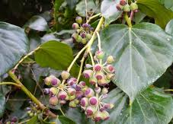
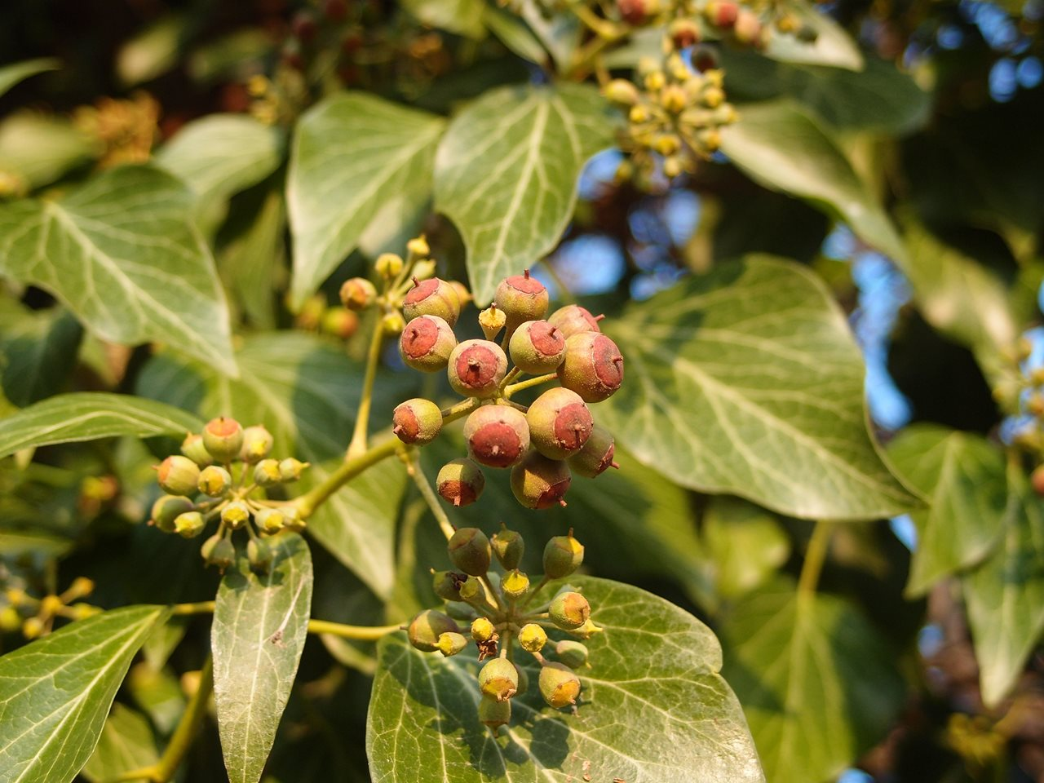
4. DOJRZEWAJĄ OWOCE BLUSZU POSPOLITEGO
Czarne jagody bluszczu zebrane w półkuliste baldachy dojrzewają dopiero po przezimowaniu, bo okres kwitnienia bluszczu przypada na jesień.

Slide 7
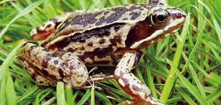
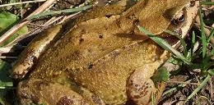
5. ZE SNU BUDZI SIĘ ŻABA TRAWNA
W połowie marca, gdy utrzymują się cieplejsze dni, żaba rozpoczyna gody. Nie przerywa ich nawet wtedy, gdy silnie obniży się temperatura. W końcu w marcu lub na początku kwietnia żłoży skrzek w postaci wielkiej porcji galaretowatego śluzu, w którym znajdują się jaja. Skrzek utrzymuje się pod powierzchnią wody.

Slide 8
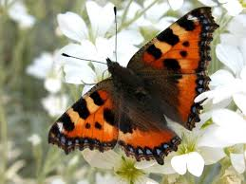
6. POJAWIAJĄ SIĘ PIERWSZE OWADY.
Gdy przez dłuższy czas utrzymują się ciepłe I słoneczne dni, można dostrzec biedronki, charakterystyczne czerwono-czarne kowale bezskrzydłe (zwane potocznie tramwajarzami). Jednym z pierwszych zwiastunów wiosny jest motyl rusałka wierzbowiec. Ceglasty w czarne plamy wcześnie rozpoczyna lot.

Slide 9
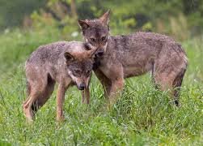
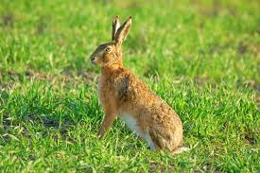
7. OŻYWIAJĄ SIĘ SSAKI
Łączą się w pary króliki, zające, wiewiórki. Trwają gody wilków, żbików, kun. Łosie I jelenie zrzucają stare poroża, w miejsce którego zaczynają im odrastać nowe. To ewidentna oznaka wiosne.

